Slide 1
Представление об обществе как сложной динамичной системе. Подсистемы и элементы общества.

Slide 2
Что такое система?
СИСТЕМА – в переводе с греческого означает целое, то есть нечто состоящее из различных взаимосвязанных элементов или частей.
Примеры различных систем
Нервная система
Кровеносная система
Опорно-двигательная
Мышечная система
Солнечная система

Slide 3
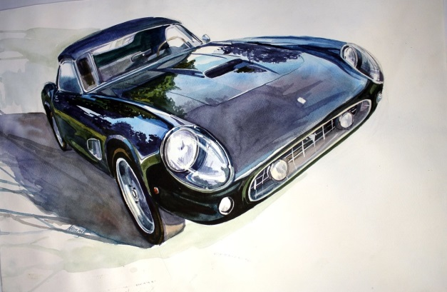
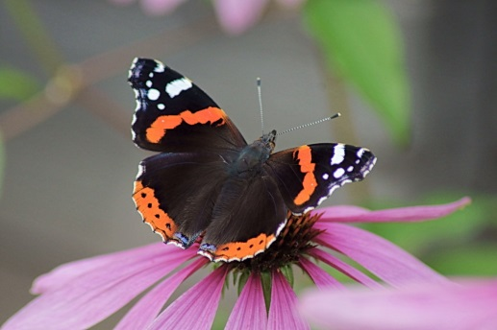
Виды
СИСТЕМ
Техническая
Биологическая
Социальная

Slide 4
Какие подсистемы общества мы знаем?
Экономическая
Политическая
Социальная
Духовная
это: производство и распределение товаров и услуг, товарно-денежные отношения, финансы
все органы государственной власти; законодательная, исполнительная и судебная, политические партии, общественные организации, профсоюзы.
взаимосвязи и отношения социальных групп в обществе.
культура, наука, образование, религия.

Slide 5
Экономическая
Политическая
это: производство и распределение товаров и услуг, товарно-денежные отношения, финансы
Органы гос. власти, политические партии, общественные организации.
?
?
взаимосвязи и отношения
социальных групп в обществе.
?
?
культура, наука,
образование, религия
Социальная
Духовная

Slide 6
Сделаем вывод
Общество как система состоит из различных подсистем, каждая подсистема имеет свои элементы. Таким образом, общество представляет собой гигантскую суперсистему систем, где все элементы системы взаимосвязаны.
Основным элементом общества как системы является человек.

Slide 7
План
1. Сложный характер социальной системы
2. Наличие в составе системы разнокачественных элементов
3. Человек - основной элемент общественной системы
4. Постоянное изменение общественной системы
5. Интегративный характер системы как целого
6. Социальная система - самоуправляемая
7. Среда общества как системы
8. Функции общественной системы

Slide 8
Тезисы
1. Общественная система имеет сложный характер, так как включает в себя множество уровней, подсистем, элементов.
2. Общество как система включает в себя разнокачественные элементы - материальные и идеальные.
3. Человек непременно включен в каждую из социальных систем.
4. Особенность человека составлять цели и выбирать средства их достижения делает социальные системы более подвижными, изменчивыми, как природные.

Slide 10
Подведем итоги
На уроке мы узнали, что
Общество представляет собой
систему систем или суперсистему, состоящую из подсистем, общество это сложная динамическая система
Система означает
целое, состоящее из частей
Основными подсистемами общества являются
экономическая, политическая, социальная и духовная
Все подсистемы общества
друг с другом взаимосвязаны
Основным элементом общества как системы является
человек

Slide 11
Подведем итоги
На уроке мы узнали, что
Общественные отношения это
многообразные формы взаимодействия людей, связи возникающие между различными социальными группами и внутри их
К социальным институтам общества относится
Институт семьи и брака, школа, армия, производство, государство
Функцией социального института является процесс
социализации
Институциализация это процесс
закрепления социальных норм, правил, статусов и ролей, процесс образования социального института.

Slide 12
Домашнее задание:
1. написать конспект по материалам презентации
2. Заполните таблицу «Потребности и институты»
Потребности | Институты
В воспроизводстве рода | ?
? | Политические институты (государство)
В средствах к существованию
? | Институт образования, науки и культуры.
В решении духовных проблем | ?

